Slide 1
MISSIONARY TEACHERS
Het dienen van God
in openbare en
privé scholen
- 2013 -
Bron: www.philipnunn.com
Teamwork > Support Mission

Slide 2
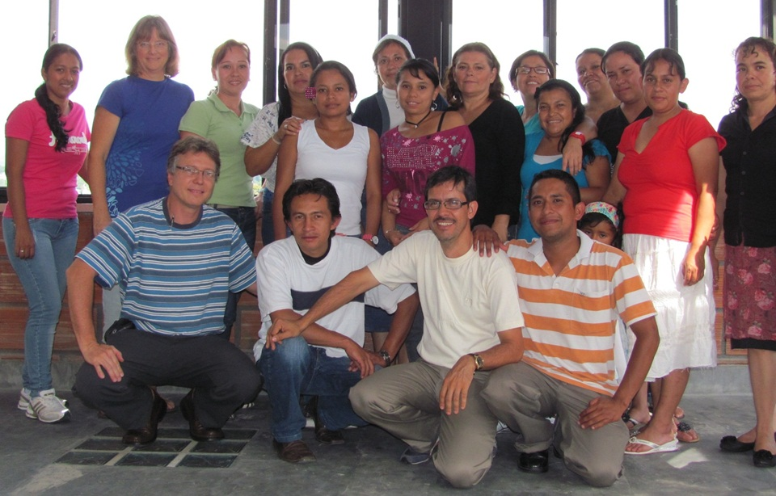
Wie zijn ze?
Teamvergadering om te delen, aanmoedigen en training
2 x jaar

Slide 3
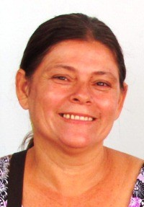
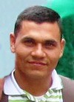
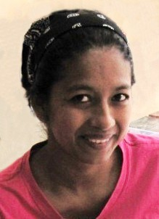
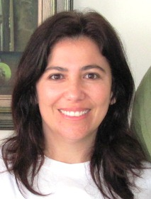
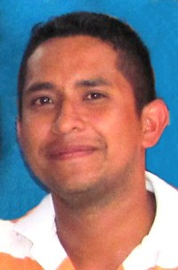
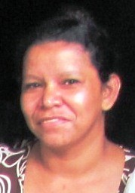
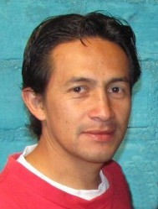
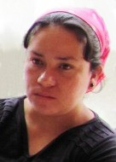
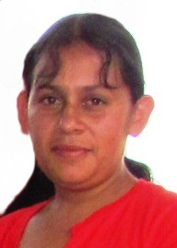
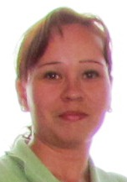
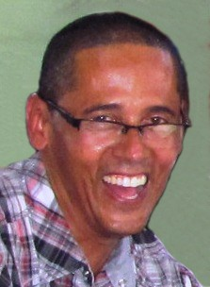
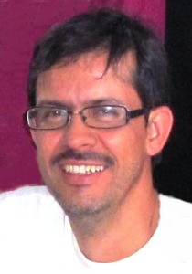
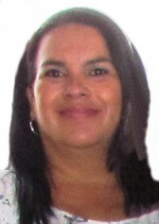
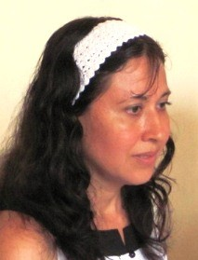
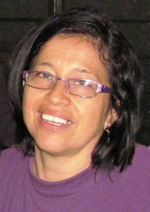
Wie zijn ze?
Maria Elena
Zulma
Eduar
Daissy
Jorge
Nerié
Milena
Olga
Yenny
Juan Pablo
Lida
Stella
Martha
Rubiel
Fernando

Slide 4
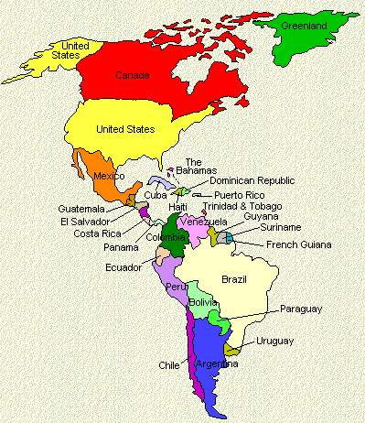
Waar wonen ze?

Slide 5
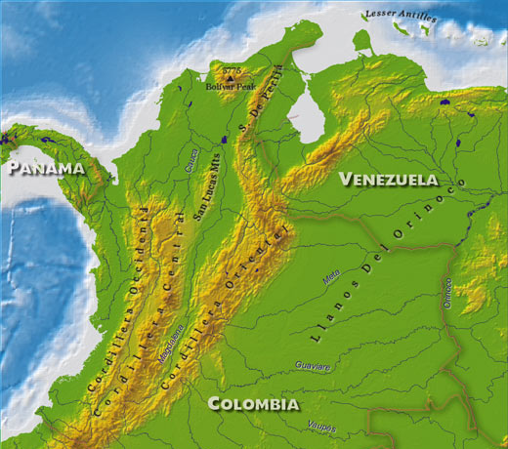
In dorpen en steden door het hele land!
Waar wonen ze?
X
X
X
X
X
X
X
X
X

Slide 6
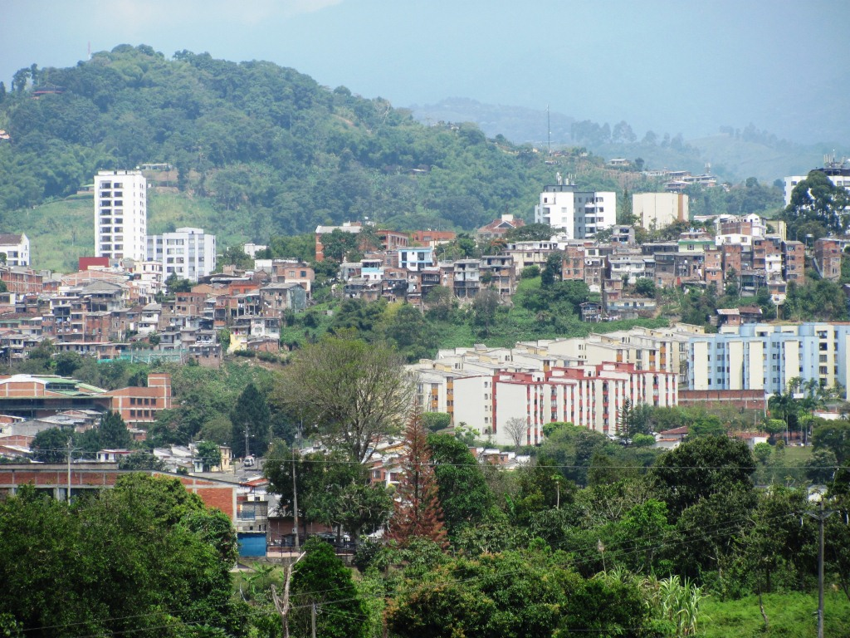
Waar wonen ze?

Slide 7
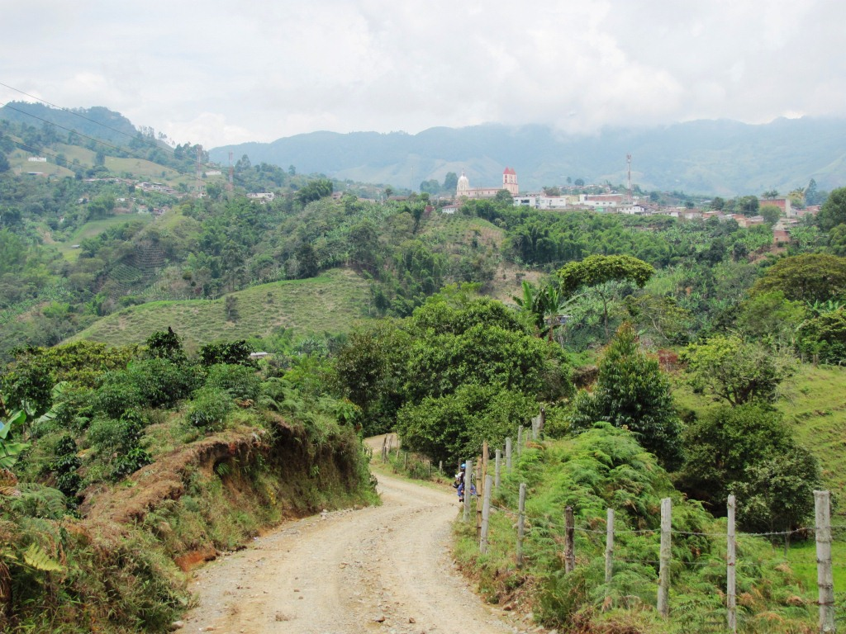
Waar wonen ze?

Slide 8
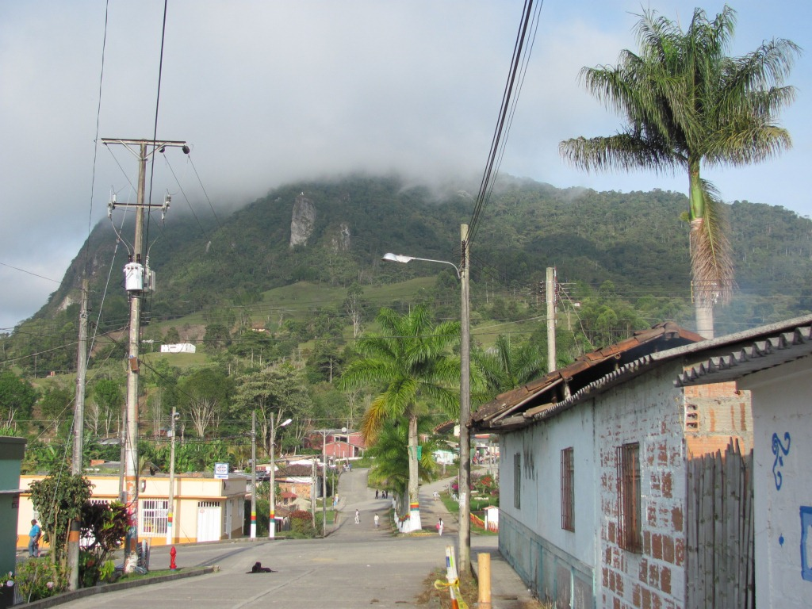
Waar wonen ze?

Slide 9
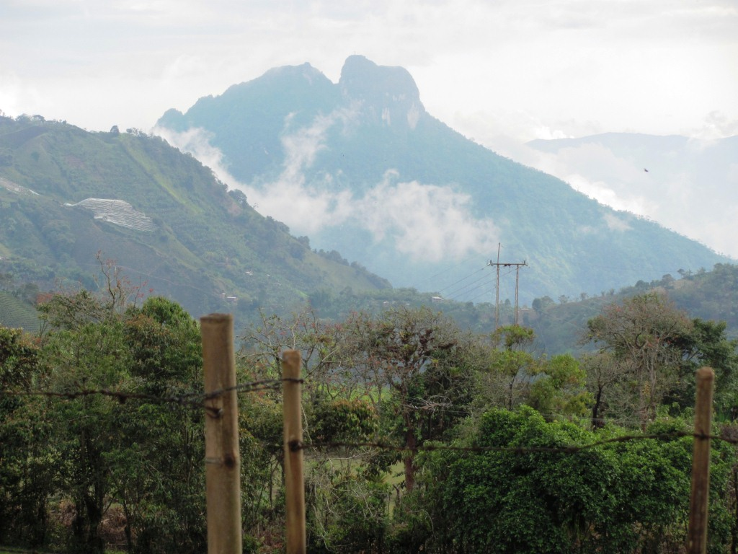
Waar wonen ze?

Slide 10
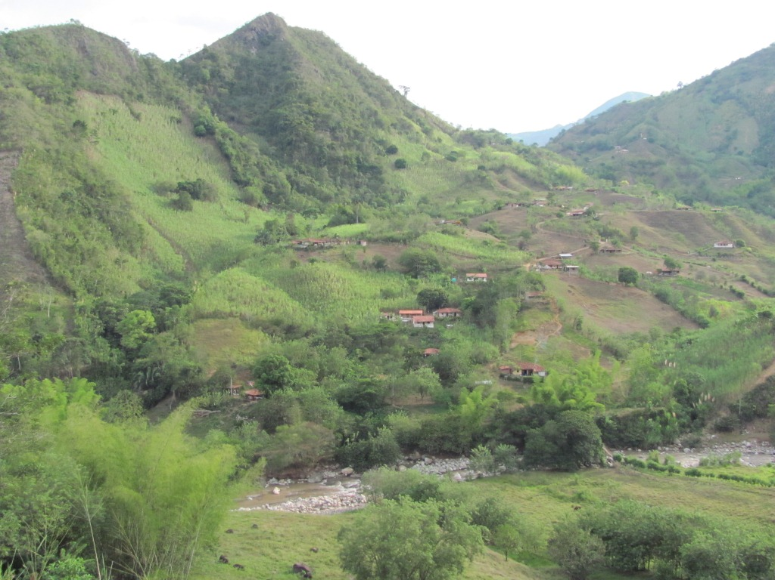
Waar wonen ze?

Slide 11
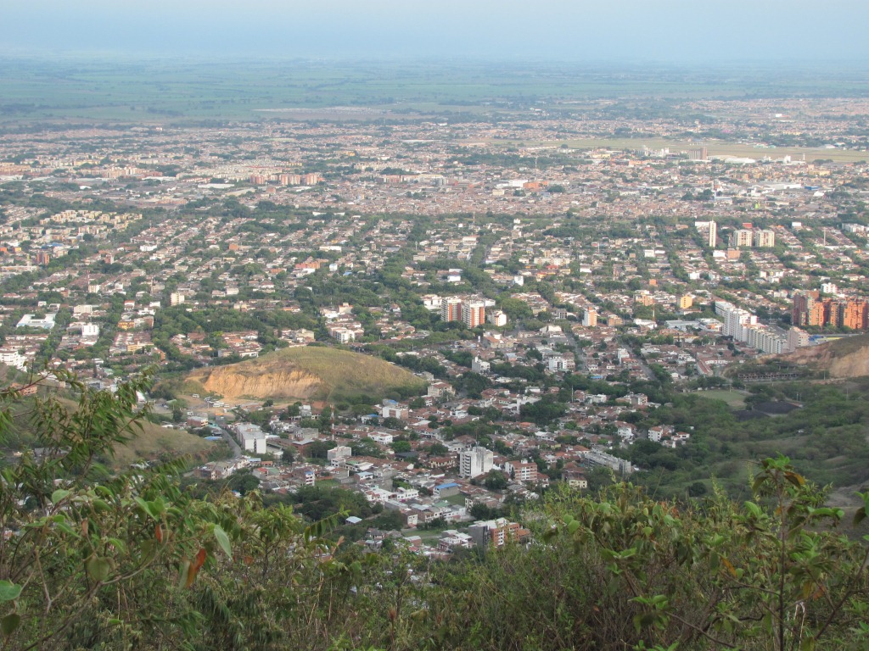
Waar wonen ze?

Slide 12
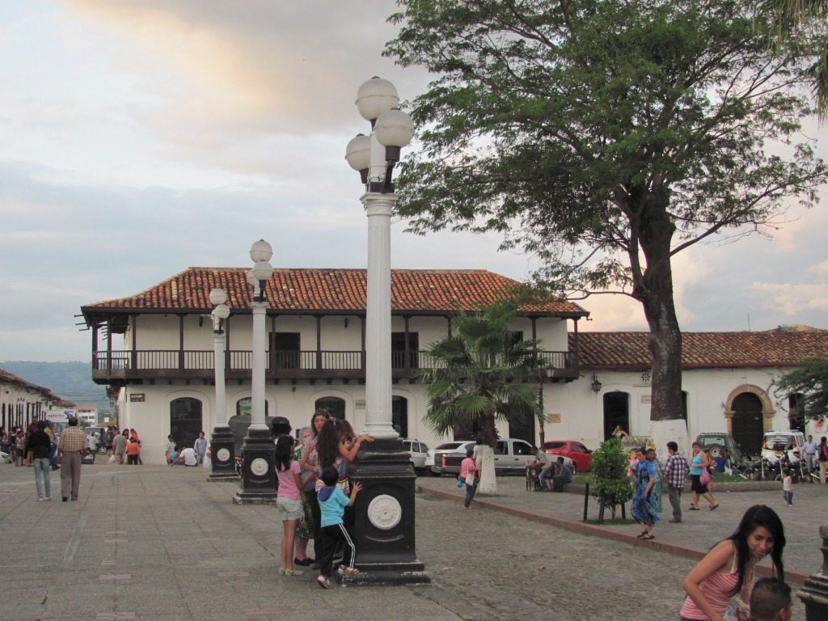
Waar wonen ze?

Slide 13
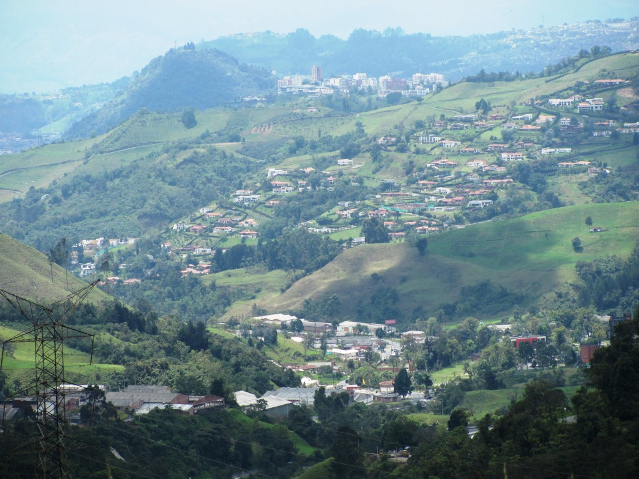
Waar wonen ze?

Slide 14
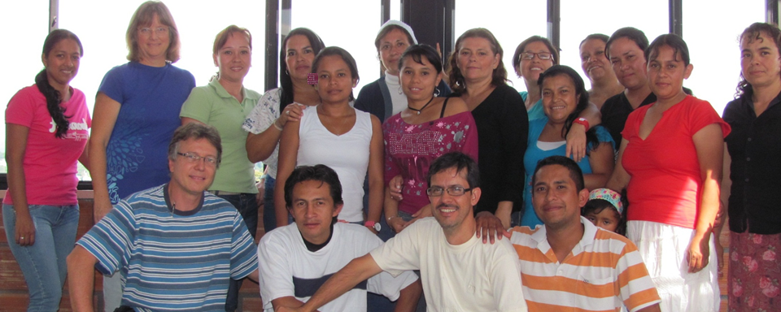
Wat een geweldig werk! ☺
Hoe doen ze het?
Deze groep speciale mensen zijn Christelijke docenten die het Evangelie van Jezus Christus en Bijbelverhalen vertellen aan jongens en meisjes in 36 verschillende scholen in.

Slide 15
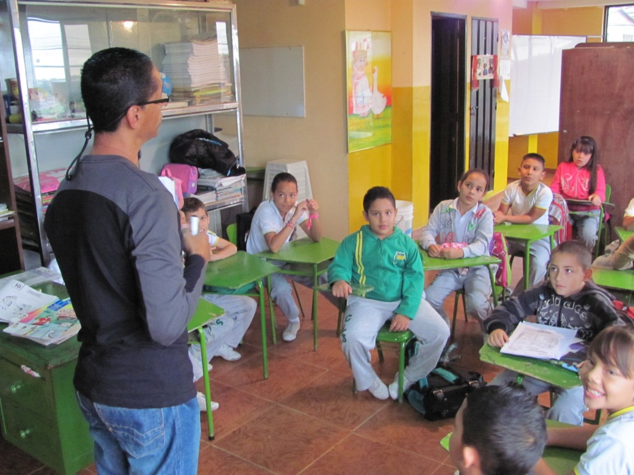
Naar WIE gaan ze toe?

Slide 16
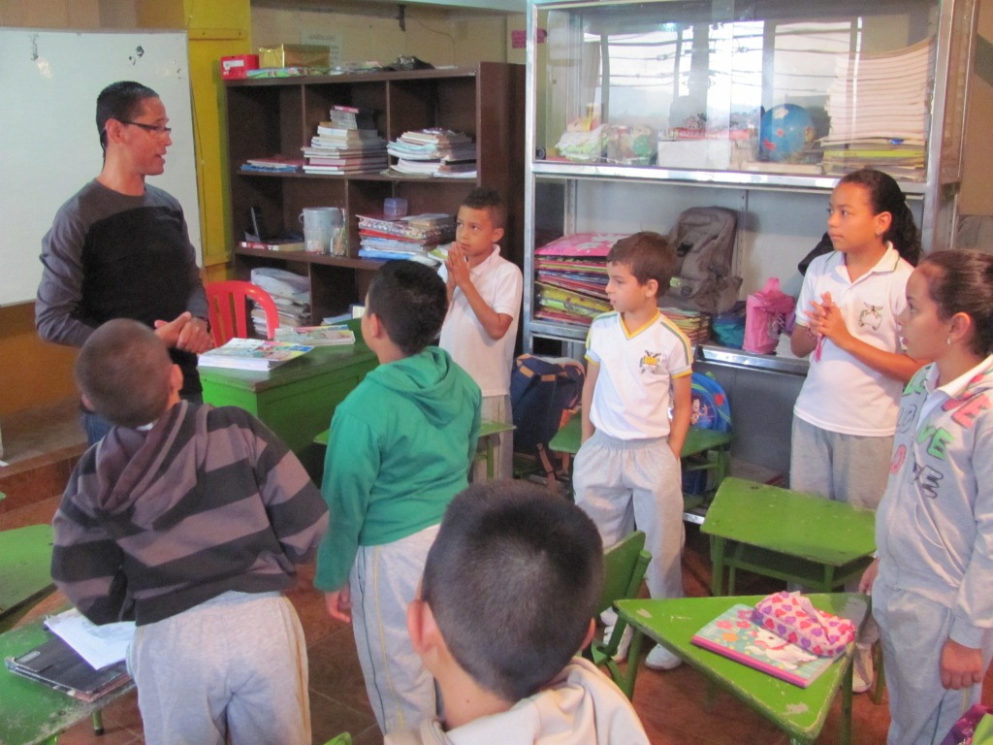
Naar WIE gaan ze toe?

Slide 17
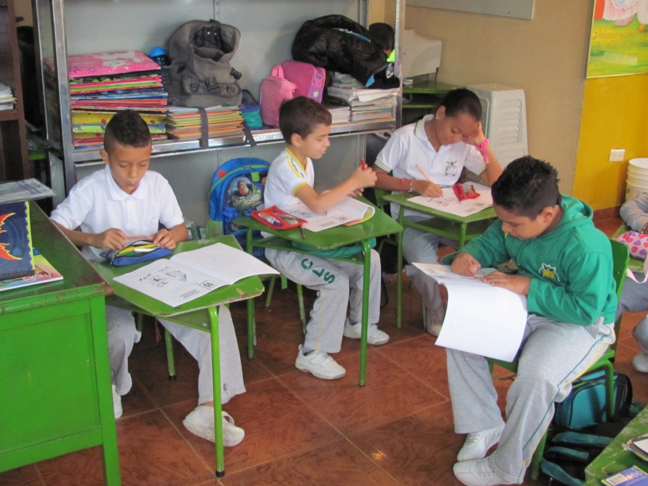
Naar WIE gaan ze toe?

Slide 18
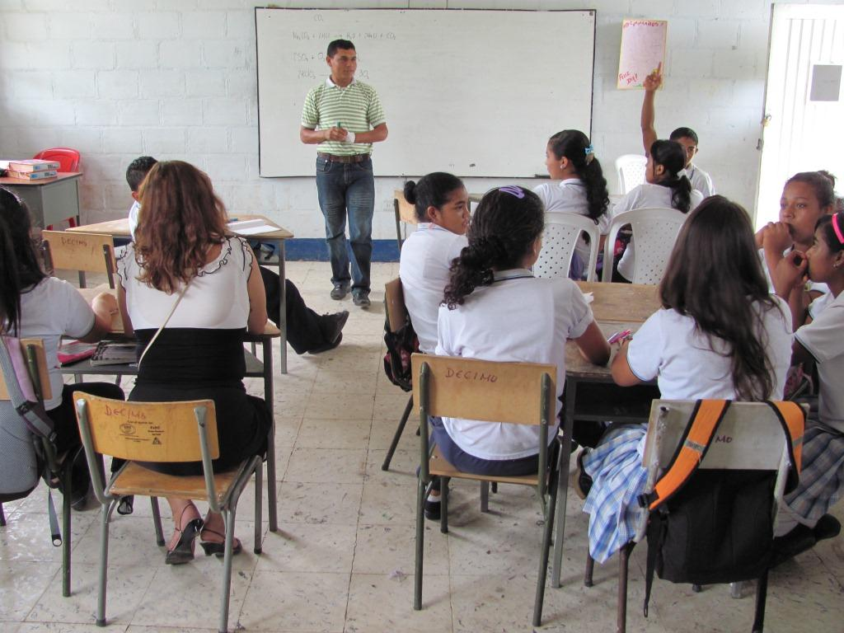
Naar WIE gaan ze toe?

Slide 19
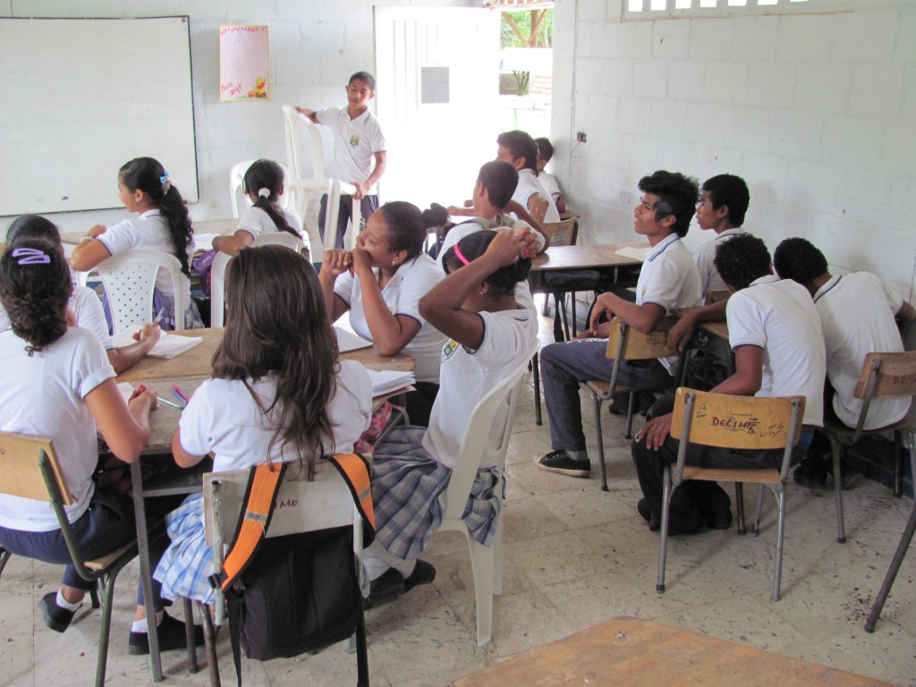
Naar WIE gaan ze toe?

Slide 20
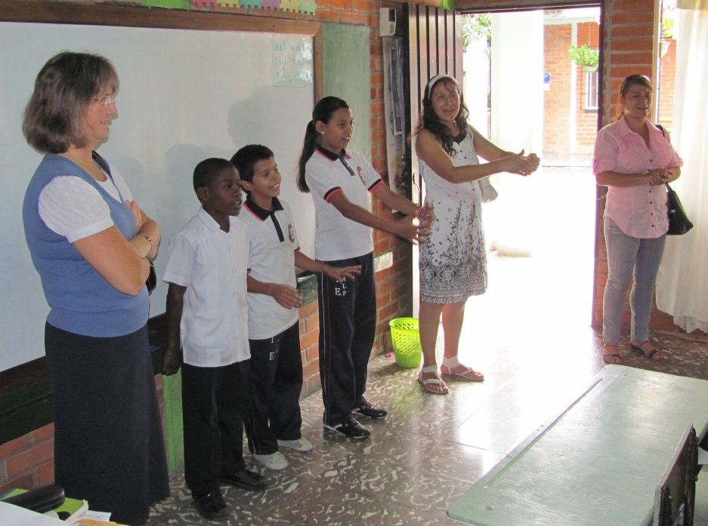
Naar WIE gaan ze toe?

Slide 21
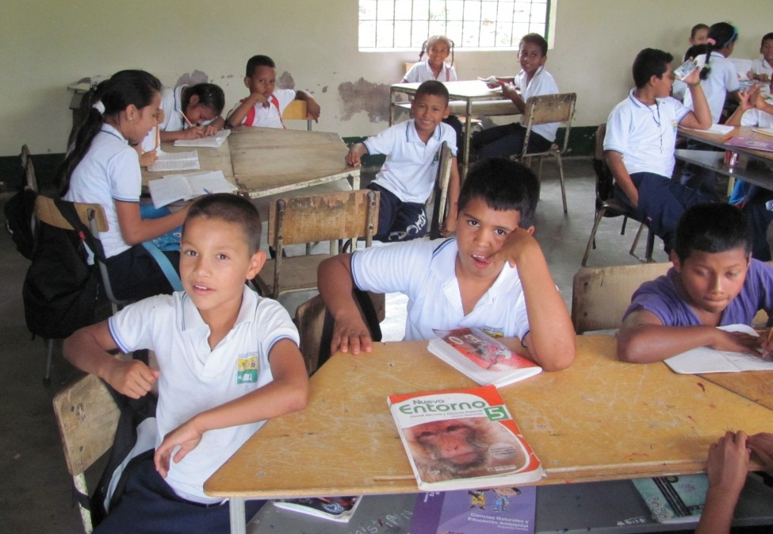
Naar WIE gaan ze toe?

Slide 22
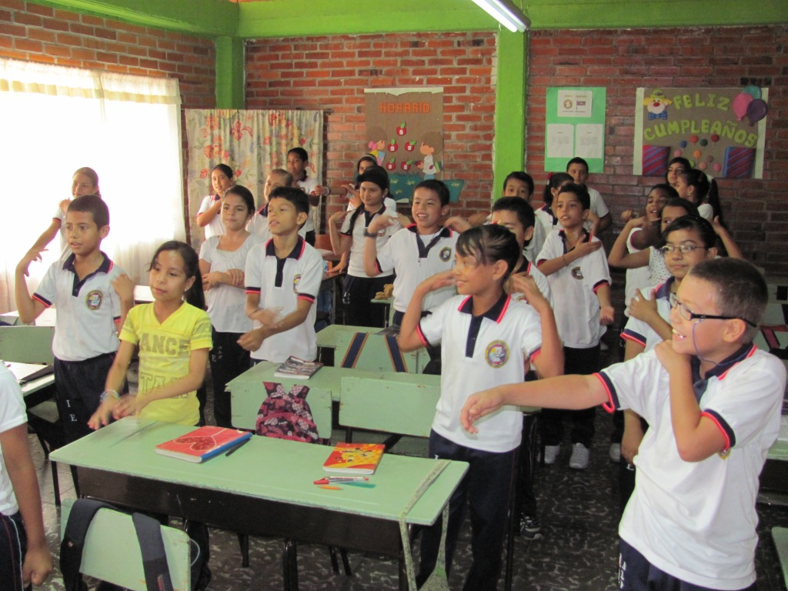
Naar WIE gaan ze toe?

Slide 23
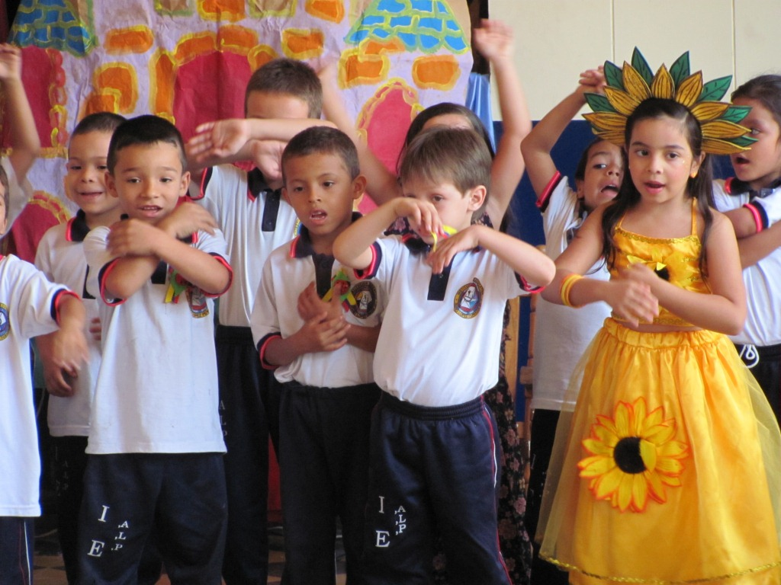
Naar WIE gaan ze toe?

Slide 24
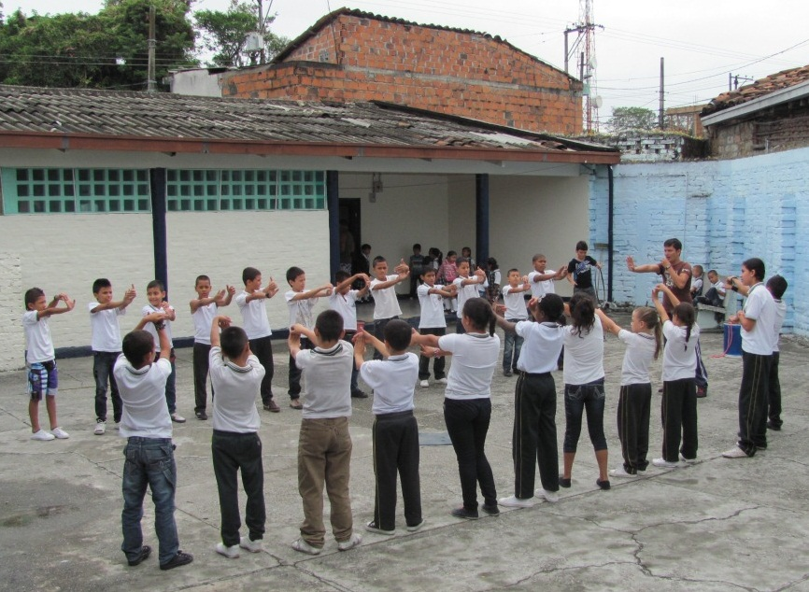
Naar WIE gaan ze toe?

Slide 25
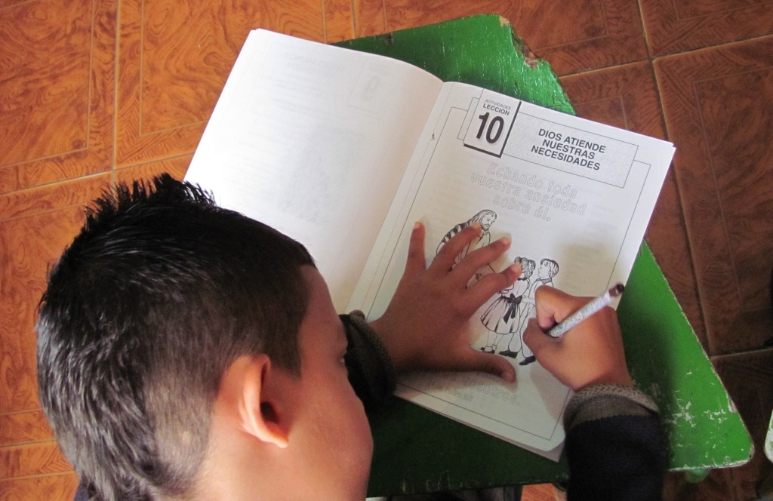
To WHOM do they go?

Slide 26
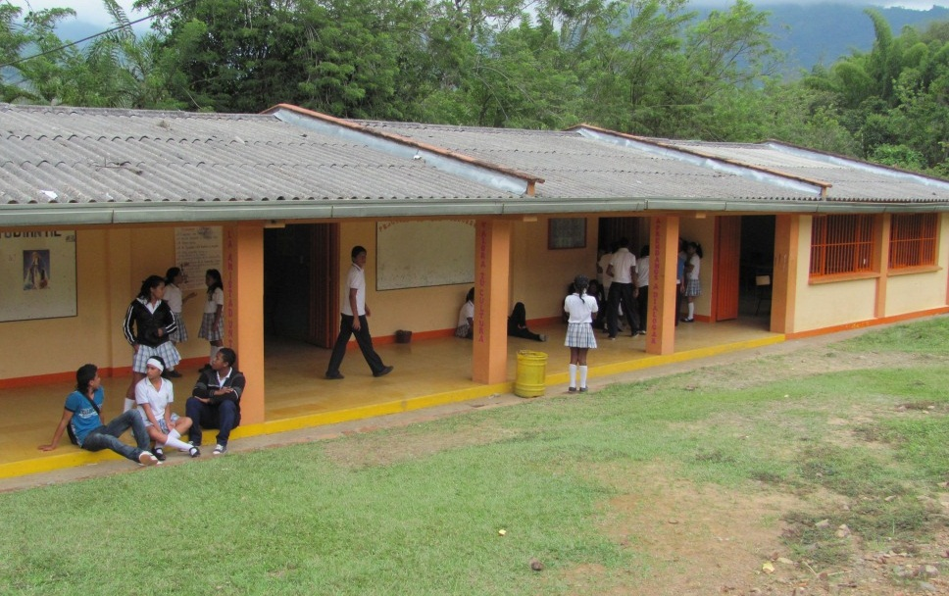
Naar WIE gaan ze toe?

Slide 27
Bidt:
Gebedspunten…
Dat God hen en hun familie dicht bij Hem houdt
Dat God ook in andere scholen mogelijkheden geeft om over Hem te spreken
Dat God door deze docenten harten van jongens en meisjes, hun ouders en hun leraren aanraakt en veranderd.
Dat God hen helpt om samen te werken, elkaar te bemoedigen en elkaar te ondersteunen.
Dat ook wij practisce hulp kunnen bieden in het ondersteunen van dit team.

